Slide 1
СЕМИНАР – ПРАКТИКУМ по подготовке заявки для вхождения в региональную инновационную инфраструктуру
Министерство образования и науки Алтайского края
КАУ ДПО «АИРО имени А.М. Топорова»
Барнаул, 14 апреля 2023 г.

Slide 2
Вопрос 1. Правовые основания и направления отбора

Slide 3
Федеральный закон от 29.12.2012 N 273-ФЗ (ред. от 29.12.2022) "Об образовании
в Российской Федерации" (с изм. и доп., вступ. в силу с 11.01.2023)
_______________________________________________________________________________________
Статья 20. Экспериментальная и инновационная деятельность в сфере образования
Инновационная деятельность в сфере образования осуществляется в целях обеспечения модернизации и развития системы образования с учетом основных направлений социально-экономического развития Российской Федерации, реализации приоритетных направлений государственной политики Российской Федерации в сфере образования;
Инновационная деятельность ориентирована на совершенствование научно-педагогического, учебно-методического, организационного, правового, финансово-экономического, кадрового, материально-технического обеспечения системы образования и осуществляется в форме реализации инновационных проектов и программ организациями, осуществляющими образовательную деятельность, и иными действующими в сфере образования организациями, а также их объединениями.
При реализации инновационного проекта, программы должны быть обеспечены соблюдение прав и законных интересов участников образовательных отношений, предоставление и получение образования, уровень и качество которого не могут быть ниже требований, установленных федеральным государственным образовательным стандартом, федеральными государственными требованиями, образовательным стандартом;

Slide 4
Федеральный закон от 29.12.2012 N 273-ФЗ (ред. от 29.12.2022) "Об образовании в Российской Федерации" (с изм. и доп., вступ. в силу с 11.01.2023)
_________________________________________________________________________________
Статья 20. Экспериментальная и инновационная деятельность в сфере образования
В целях создания условий для реализации инновационных проектов и программ, имеющих существенное значение для обеспечения развития системы образования, организации, реализующие инновационные проекты и программы, признаются федеральными или региональными инновационными площадками и составляют инновационную инфраструктуру в системе образования.
Порядок формирования и функционирования инновационной инфраструктуры в системе образования (в том числе порядок признания организации федеральной инновационной площадкой) устанавливается федеральным органом исполнительной власти, осуществляющим функции по выработке и реализации государственной политики и нормативно-правовому регулированию в сфере высшего образования, по согласованию с федеральным органом исполнительной власти, осуществляющим функции по выработке и реализации государственной политики и нормативно-правовому регулированию в сфере общего образования.

Slide 5
Федеральный закон от 29.12.2012 N 273-ФЗ (ред. от 29.12.2022) "Об образовании в Российской Федерации" (с изм. и доп., вступ. в силу с 11.01.2023)
________________________________________________________________________________
Статья 20. Экспериментальная и инновационная деятельность в сфере образования
Порядок признания организаций региональными инновационными площадками устанавливается органами государственной власти субъектов Российской Федерации по согласованию с федеральным органом исполнительной власти, осуществляющим функции по выработке и реализации государственной политики и нормативно-правовому регулированию в сфере общего образования.
Органы государственной власти субъектов Российской Федерации, осуществляющие государственное управление в сфере образования, в рамках своих полномочий создают условия для реализации инновационных образовательных проектов, программ и внедрения их результатов в практику.

Slide 6
Правовая основа отбора РИП и БЛП
Приказ Министерства образования и науки Алтайского края от 22.03.2023 №273 «О проведении отбора на присвоение статуса РИП и включении опыта в банк лучших практик»
Приказ Министерства образования и науки Алтайского края от 3 ноября 2017 года №1437 «О краевом банке лучших управленческих и педагогических практик»
Письмо КАУ ДПО «АИРО имени А.М. Топорова» от 27.03.2023 №235 «О приеме заявок на присвоение статуса РИП»
Ссылка на документы: https://clck.ru/33Ui8b

Slide 7
Деятельность ведущего семинара-практикума | Деятельность участника семинара-практикума
1. Знакомство участников с тематическими направлениями отбора | 1. Определение (прогнозирование) направления подготовки заявки РИП или БЛП по своей ОО
2. Объяснение и демонстрация заполнения формы заявки РИП. Ответы на вопросы участников. | 2. Слушание, проба заполнения заявки РИП по своей теме инновационного проекта (индивидуально или с коллегами своей ОО). Адресация вопросов ведущему для выяснения и уточнения деталей по заявке РИП
3. Объяснение и демонстрация заполнения формы заявки БЛП. Ответы на вопросы участников. | 3. Слушание, проба заполнения заявки БЛП по своей теме инновационного проекта (индивидуально или с коллегами своей ОО). Адресация вопросов ведущему для выяснения и уточнения деталей по заявке БЛП
4. Знакомство участников с порядком приема заявок РИП и БЛП; с разделом сайта АИРО по сопровождению РИП. Ответы на вопросы участников | 4. Запись контактов – «куда и кому подавать заявку», адреса страницы сайта АИРО по сопровождению РИП. Адресация вопросов ведущему по порядку приему и информационной поддержке отбора РИП и БЛП
5. Адресное консультирование участников семинара-практикума (по запросу) | 5. Консультирование в ведущим семинара-практикума (по необходимости)

Slide 8
Направление 1. Разработка, апробация и (или) внедрение методик подготовки, профессиональной переподготовки и (или) повышения квалификации кадров, в том числе педагогических, научных и научно-педагогических работников и руководящих работников сферы образования, на основе применения современных образовательных технологий
___________________________________________________________________
Примеры тем:
Разработка и реализация модели наставничества «руководитель - руководителю» в условиях внедрения целевой модели наставничества в Алтайском крае
Разработка и реализация программы стажировки для педагогических и управленческих кадров по принципу «равный - равному»

Slide 9
Направление 2. Разработка, апробация и (или) внедрение новых элементов содержания образования и систем воспитания, новых педагогических технологий, учебно-методических и учебно-лабораторных комплексов, форм, методов и средств обучения и воспитания в организациях, осуществляющих образовательную деятельность, в том числе с использованием ресурсов негосударственного сектора______________________________________________________________
Примеры тем:
Система работы советника по воспитанию и взаимодействию с детскими общественными объединениями по профилактике безнадзорности и правонарушений среди несовершеннолетних
Проектирование и реализация курса «Вероятность и статистика» в условиях внедрения ФГОС
Система поддержки и развития служб примирения образовательных организаций на муниципальном уровне
Система методического обеспечения преподавания шахмат в дошкольной образовательной организации

Slide 10
Направление 3. Разработка, апробация и (или) внедрение новых механизмов, форм и методов управления образованием, в том числе с использованием современных технологий ______________________________________________________________
Примеры тем:
Создание и организация работы психолого-педагогического класса в общеобразовательной организации
Система обеспечения безопасной образовательной среды в учреждении среднего профессионального образования
Модель внутришкольной системы непрерывного профессионального развития педагога
Механизмы управления ВСОКО на основе использования результатов оценочных процедур

Slide 11
Направление 4. Разработка, апробация и (или) внедрение новых профилей (специализаций) подготовки в сфере профессионального образования, обеспечивающих формирование кадрового и научного потенциала в соответствии с основными направлениями социально-экономического развития Российской Федерации ______________________________________________________________
Примеры тем:
Создание и реализация адаптированных онлайн-курсов как средство повышения качества и доступности среднего профессионального образования для обучающихся с инвалидностью и ОВЗ
Модель сетевой подготовки педагогических кадров для системы образования Алтайского края

Slide 12
Направление 5. Разработка, апробация и (или) внедрение новых институтов общественного участия в управлении образованием
______________________________________________________________
Примеры тем:
Модель реализации сетевого взаимодействия во внеурочной деятельности обучающихся школы
Интеграция ресурсов ДОО и СО НКО как потенциал развития образовательной инклюзии
Ресурсы общественного участия в управлении школой: содержание и технологии деятельности

Slide 13
Направление 6. Разработка, апробация и (или) внедрение примерных основных образовательных программ, инновационных образовательных программ, программ развития образовательных организаций, работающих в сложных социальных условиях
______________________________________________________________
Примеры тем:
Муниципальный тьютерский центр для школ, работающих с сложных социальных условиях
Механизмы развития образовательной организации, работающей в сложных социальных условиях, в рамках проекта «Школа Минпросвещения России»

Slide 14
Направление 7. Разработка, апробация и (или) внедрение новых механизмов саморегулирования деятельности объединений образовательных организаций и работников сферы образования, а также сетевого взаимодействия образовательных организаций______________________________________________________________
Примеры тем:
«Эстафета просветительства» как технология взаимодействия профессиональных педагогических сообществ в Алтайском крае
«Летняя творческая дача» как форма профессионального объединения и сотрудничества участников профессиональных педагогических конкурсов

Slide 15
Направление 8. Инновационная деятельность в сфере образования, направленная на совершенствование научно-педагогического, учебно-методического, организационного, правового, финансово-экономического, кадрового, материально-технического обеспечения сферы образования Алтайского края________________________________
Примеры тем:
Школа социального проектирования как форма подготовки образовательной организацией грантовой заявки
Муниципальные практики и механизмы совершенствования ресурсного обеспечения подведомственных образовательных организаций

Slide 16
Вопрос 2. Подготовка заявки РИП

Slide 17
Раздел 1. Сведения об организации-заявителе
? – Наблюдательный совет, Управляющий совет или др. по Уставу ОО

Slide 18
Раздел 2. Сведения об инновационном проекте
Создание в школе … и определение …

Slide 19
Изучить …
Разработать …
3. Организовать …
4. Апробировать …
5. Провести мониторинг и анализ …
6. Обобщить, методически оформить и познакомить …с …

Slide 23
Раздел 3. Календарный план реализации проекта по этапам

Slide 28
Раздел 4. Итоги реализации проекта

Slide 29
Самоэкспертиза заявки РИП

Slide 32
Вопрос 3. Подготовка заявки БЛП

Slide 35
Самоэкспертиза заявки
ЧТО НЕОБХОДИМО ДОПИСАТЬ В ЗАЯВКЕ?

Slide 36
Самоэкспертиза заявки
Включить в п. «Перечень документов…»

Slide 37
Вопрос 4. Информационно-консультационная поддержка заявителей на соискание статуса РИП, БЛП

Slide 38
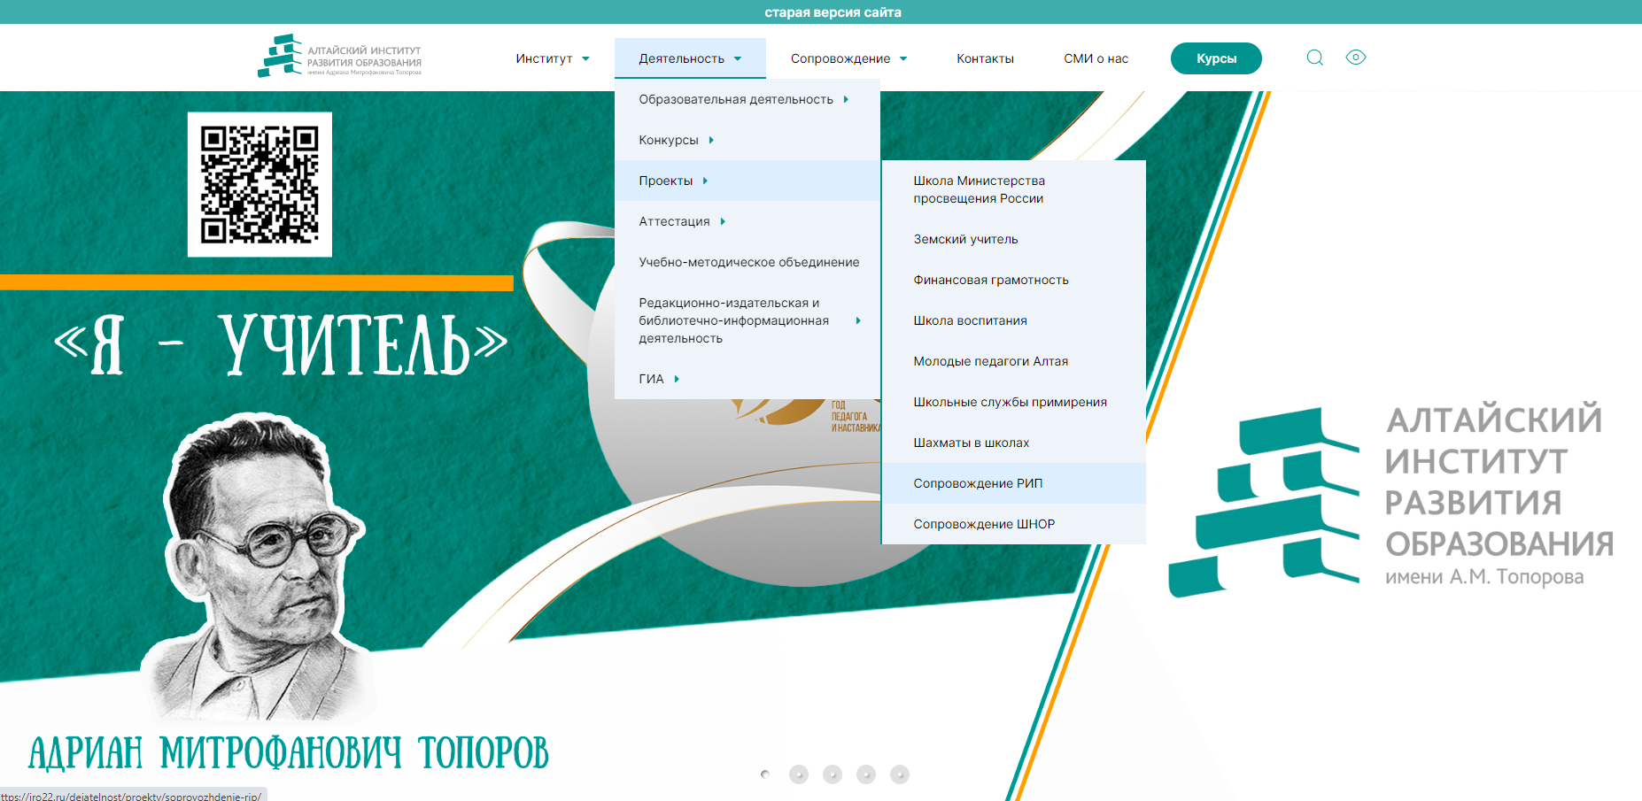
Где найти поддержку?

Slide 39
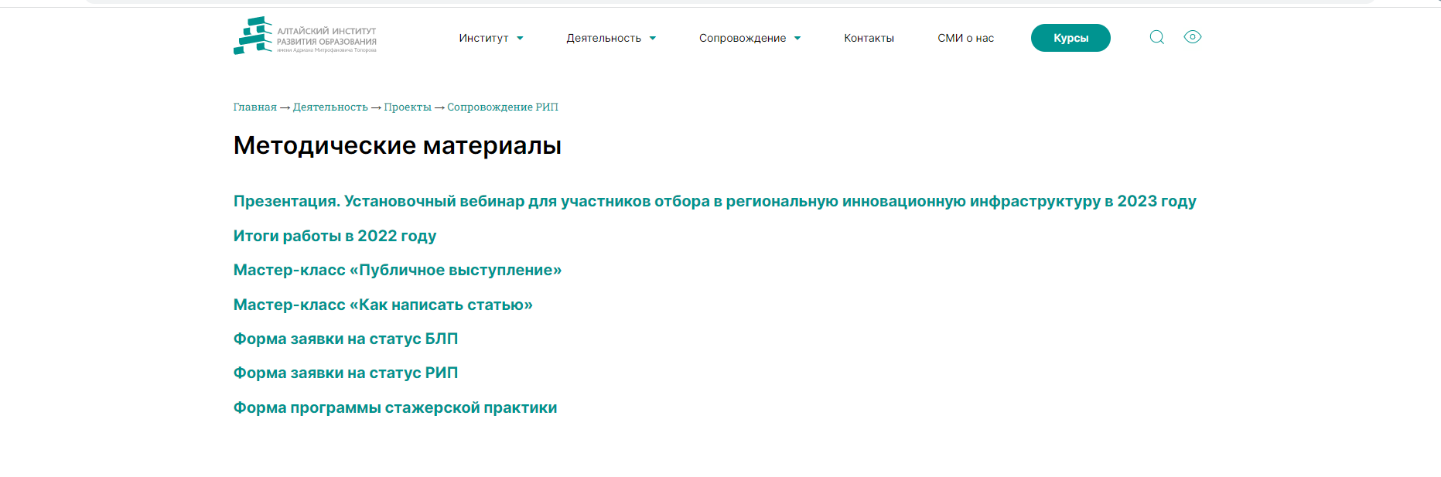
Где найти форму заявок РИП и БЛП?

Slide 40
Куда и как подать заявку?
Заполнить электронную форму регистрации заявки - https://clck.ru/33qnpB
Прислать на почту Оператора РИП proekt@iro22.ru Заявку в текстовом формате Word не сканировать!
Принести (или прислать) РАСПЕЧАТАННЫЙ, подписанный, с печатью в одном экземпляре документ.
Документы принимаются по адресу:
г. Барнаул, пр.-т Социалистический, 60, каб. 312.
С 9.00. до 15.00, понедельник-пятница
выслать Почтой России на адрес:
656049, г. Барнаул, пр.-т Социалистический, 60, каб. 312. (для Евтушевской С.В.)
Дополнительную информацию по времени или дате представления документов можно получить по телефону: 8(385-2) 555897*2502
ЗАЯВКИ ПРИНИМАЮТСЯ ДО 30.05.2023

Slide 41
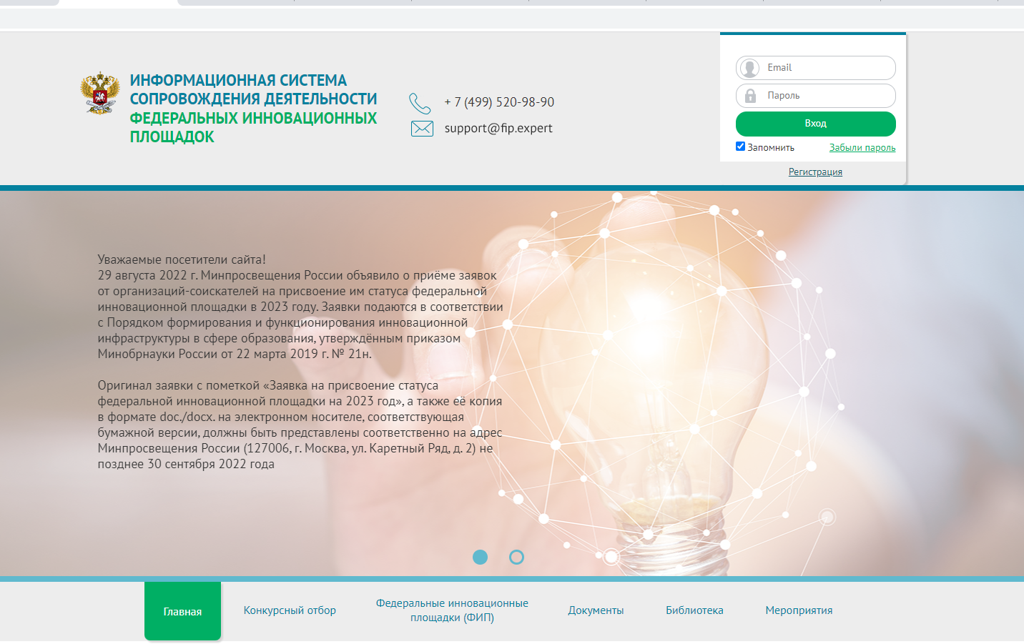
Наша стратегия: РИП ФИП

Slide 42
БЛАГОДАРИМ ЗА УЧАСТИЕ! УСПЕХОВ В ИННОВАЦИОННОЙ ДЕЯТЕЛЬНОСТИ! ВСЕГДА РАДЫ СОТРУДНИЧЕСТВУ С ВАМИ!

